Slide 1

Казанский (Приволжский) федеральный университет
Подготовительный факультет для иностранных учащихся

Slide 2
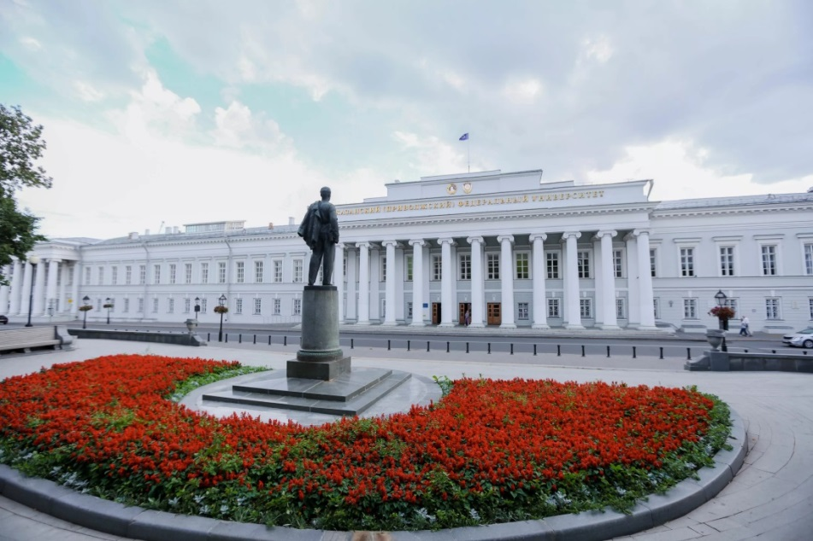
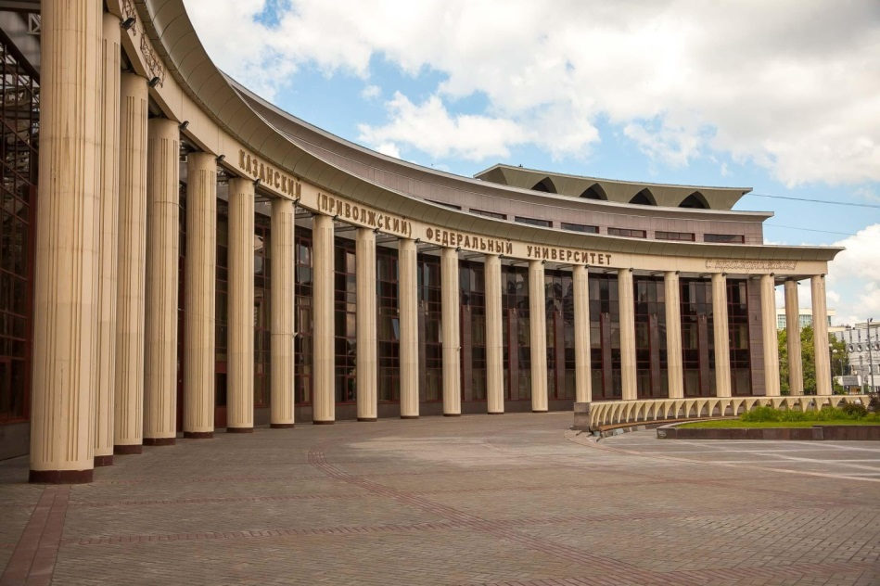
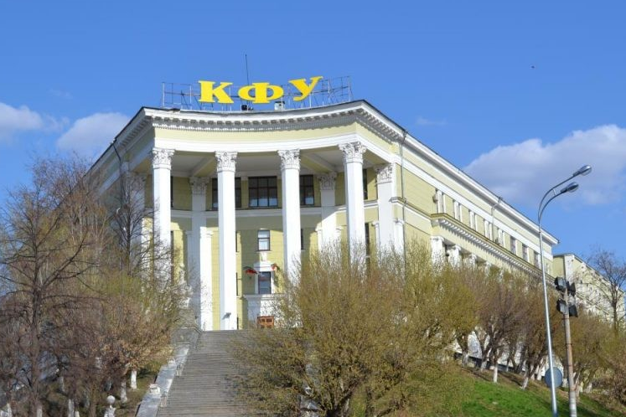
Казанский (Приволжский) федеральный университет
Казанский (Приволжский) федеральный университет является одним из ведущих университетов России.
В Казанском университете учился Владимир Ильич Ульянов-Ленин и Лев Николаевич Толстой.

Slide 3
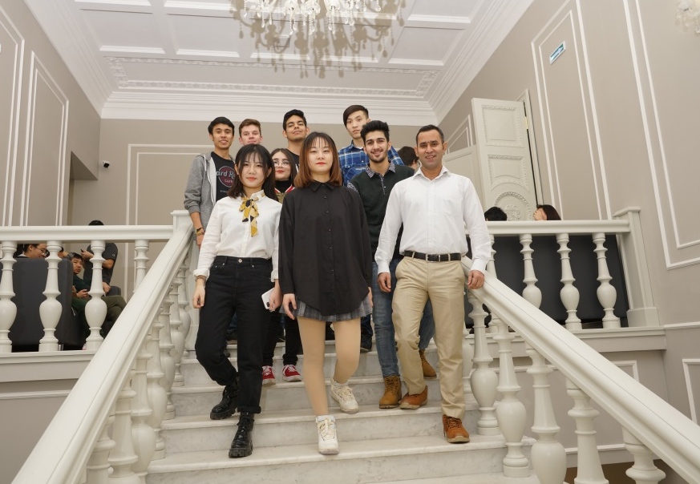
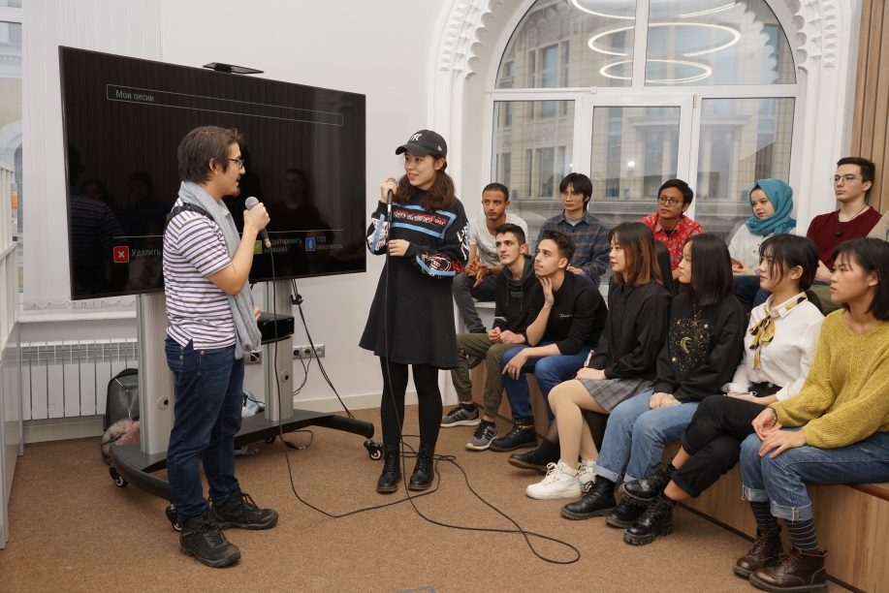
Подготовительный факультет для иностранных учащихся
На подготовительном факультете для иностранных учащихся работают опытные квалифицированные преподаватели.
В программу подготовки входит изучение русского языка и общеобразовательных дисциплин в соответствии с выбранной будущей специальностью.
В 2019 году была проведена реконструкция здания подготовительного факультета и его оснащение в соответствии с современными требованиями.
Иностранные слушатели имеют возможность подготовиться здесь к обучению по программам бакалавриата, специалитета, магистратуры и аспирантуры, ординатуры.

Slide 4
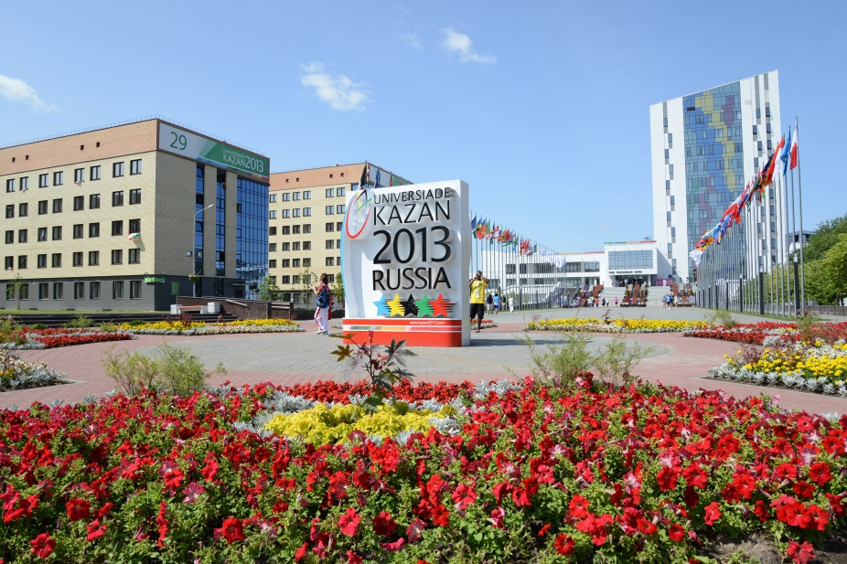
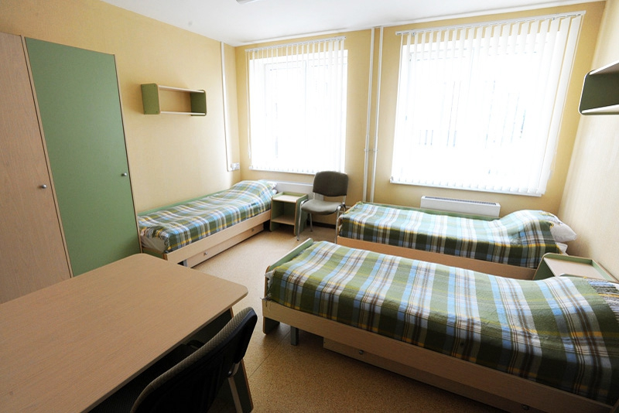
Подготовительный факультет для иностранных учащихся
Слушатели подготовительного факультета имеют возможность проживать в комфортных условиях – в современном общежитии Деревня Универсиады.

Slide 5
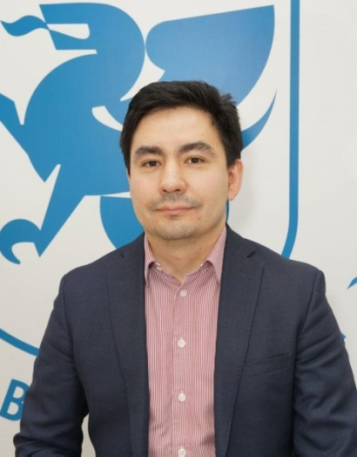
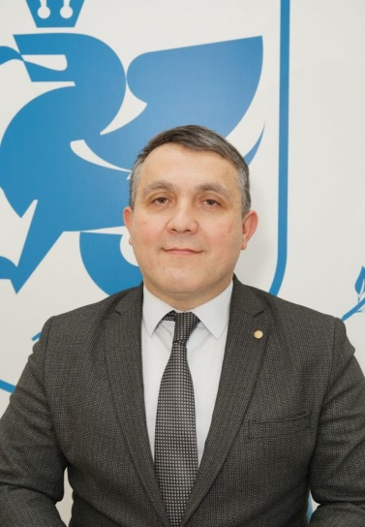
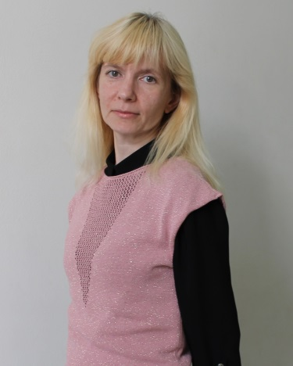
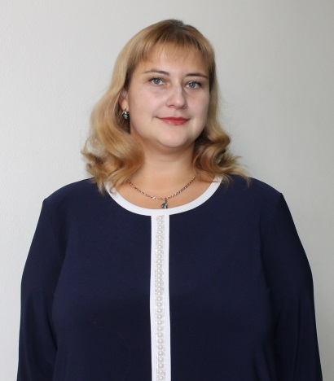
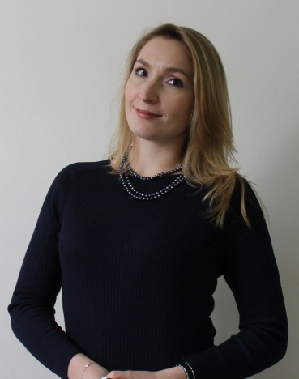
Декан подготовительного факультета Алишев Тимирхан Булатович
Заместитель декана по образовательной деятельности Мухаметов Айрат Ринатович
armukhametov@kpfu.ru
Зав.кафедрой русского языка предмагистерской и предаспирантской подготовки
zalalova.regina@mail.ru
Зав.кафедрой общеобразовательных дисциплин
eshimkovich@mail.ru
Зав.кафедрой русского языка предбакалаврской подготовки
kafedra.rus.kfu@yandex.ru

Slide 6


Подготовительный факультет для иностранных учащихся
Учёба на подготовительном факультете для иностранных учащихся в 2022 году начинается 5 сентября.
Занятия начинаются в аудитории для всех слушателей, кто уже приехал в Казань. Занятия для слушателей, находящихся на родине будут проводиться в онлайн-режиме. Группы для онлайн-занятий будут формироваться с учётом часового пояса страны, где находятся слушатели.
По мере прибытия слушателей в Казань будут формироваться группы для продолжения обучения в традиционном очном формате.
У каждой академической группы будет куратор, которому можно будет задать вопросы, касающиеся учебного процесса.

Slide 7
Подготовительный факультет для иностранных учащихся
Classes at the preparatory school for International Students in 2022 begin on September 5.
For students who is already in Kazan we will provide classes at the university. For students, who is not in Kazan yet, classes will begin online. Groups for online classes will be set up taking into account the time zone of the country where the students are located.
As students arrive in Kazan, groups will be set up to continue their studies in the traditional full-time manner.
Each academic group will have a mentor who the students can ask questions regarding the study process.

Slide 8

Подготовительный факультет для иностранных учащихся
Для более эффективного обучения преподавателями подготовительного факультета разработаны видеолекции, учебные пособия и онлайн-курсы, которые будут использоваться в учебном процессе.
Преподаватели подготовительного факультета имеют опыт работы со слушателями в дистанционном формате. Занятия будут проходить на платформе Microsoft Teams.
В Microsoft Teams проводятся практические, лекционные и лабораторные занятия. Преподаватели применяют мультимедийные материалы на занятиях и для самостоятельной работы слушателей. По прибытии все слушатели получат разработанные учебные пособия в бумажном виде по всем изучаемым предметам.

Slide 9
Подготовительный факультет для иностранных учащихся
For more effective teaching, instructors of the preparatory school have developed video lectures, study guides and online courses that will be used in the study process.
Instructors of the preparatory school have experience of working with students in a distance format. Classes will be held on the Microsoft Teams platform,
Microsoft Teams provides hands-on, lecture, and lab sessions. Teachers use all possible multimedia materials in the classroom and for students' independent work. Upon arrival, all students will receive study books for subjects studied.

Slide 10
Подготовительный факультет для иностранных учащихся
ГРАФИК УЧЕБНОГО ПРОЦЕССА
2022/2023 учебного года
1 семестр (19 недель) | Зимняя сессия | Каникулы (1 неделя) | 2 семестр (18 недель) | Летняя сессия
05.09.2022 –15.01.2023 | 16.01.2023 –22.01.2023 | 23.01.2023 –29.01.2023 | 30.01.2023 –04.06.2023 | 05.06.2023 –18.06.2023

Slide 11
Подготовительный факультет для иностранных учащихся
График учебных занятий
1 смена
8:30 – 10:00
10:10 – 11:40
12:10 – 13:40
2 смена
13:50 – 15:20
15:50 – 17:20
17:30 – 19:00
19:10 – 20:40

Slide 12
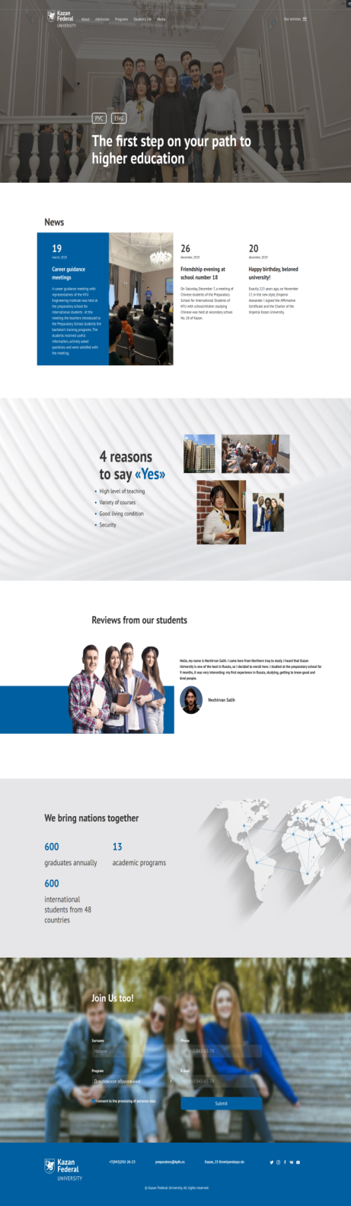
Подготовительный факультет для иностранных учащихся
Занятия будут проходить на платформе Microsoft Teams.
Для начала занятий всем слушателям необходимо скачать приложение Microsoft Teams и войти, используя корпоративный логин и пароль. Всем слушателям регистрационные карты прикреплены в личных кабинетах.
В случае, если вы не получили логин и пароль, свяжитесь с нами: preparatorykfu@mail.ru.
Больше информации о факультете можно найти на сайте: https://prepschool.kpfu.ru/ .

Slide 13
Подготовительный факультет для иностранных учащихся
To start classes, all students need to download the Microsoft Teams application and log in using a corporate username and password. They were sent to all in your personal accounts .
In case you did not receive username and password, please contact us at preparatorykfu@mail.ru.
More information about the school one can find on the website: https://prepschool.kpfu.ru/

Slide 14
Информация о прибытии и заселении
Dear Preparatory School students,
Please NOTE that KFU provides bed space in dormitories in accordance with the Regulations for provision of accommodation in KFU dormitories for non-local students subject to availability.
It is important to know that if you need a place in KFU dormitory, you need to indicate this need in a special field in “Dormitory” section – “Provide necessarily” on the provision of a place in dormitory for the period of your studies in your personal account “Portal – list of applicants”.
Preparatory School students will be notified about the provision of a place in dormitory by posting information in their personal account in “E-University” system, “Dormitory” section.
Please note that if within 14 calendar days from the date you received a notice on provision a bed space in a KFU dormitory you do not conclude a contract for rent of accommodation in a dormitory and did not inform in writing the respective employee of KFU on valid reasons for not concluding a contract for accommodation within a period set forth in this paragraph, you may be denied a bed in the dormitory.
All questions related to accommodation can be sent to oiskpfu@gmail.com
https://eng.kpfu.ru/information-for-preparatory-school-students/

Slide 15
Уважаемые слушатели, просим вас ответить на вопросы по ссылке https://forms.gle/Cp35jSa1nsVWxUG37 . Есть перевод на английский, китайский и арабский языки. Пожалуйста, пишите ответы на русском или английском языках.
Dear students, please answer your questions by following the link https://forms.gle/Cp35jSa1nsVWxUG37 . There is a translation in English, Chinese and Arabic. Please write your answer in Russian or English.

Slide 16


Благодарим за внимание!

